Slide 1
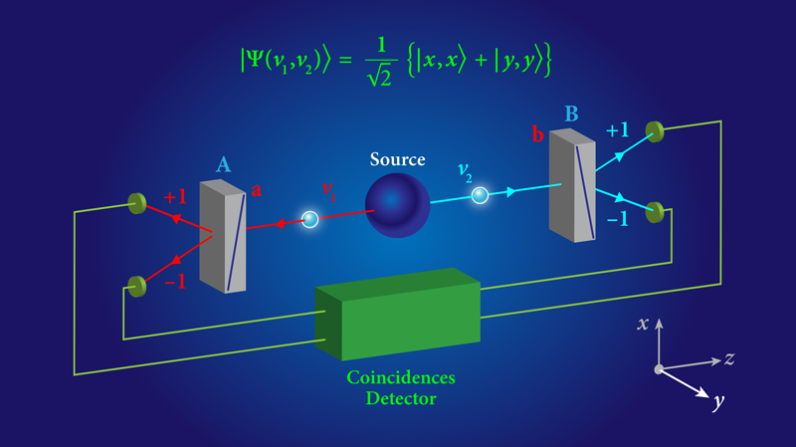
КВАНТОВА ФИЗИКА
От Виктор Михайлов и Костадин Хазуров 8в

Slide 2
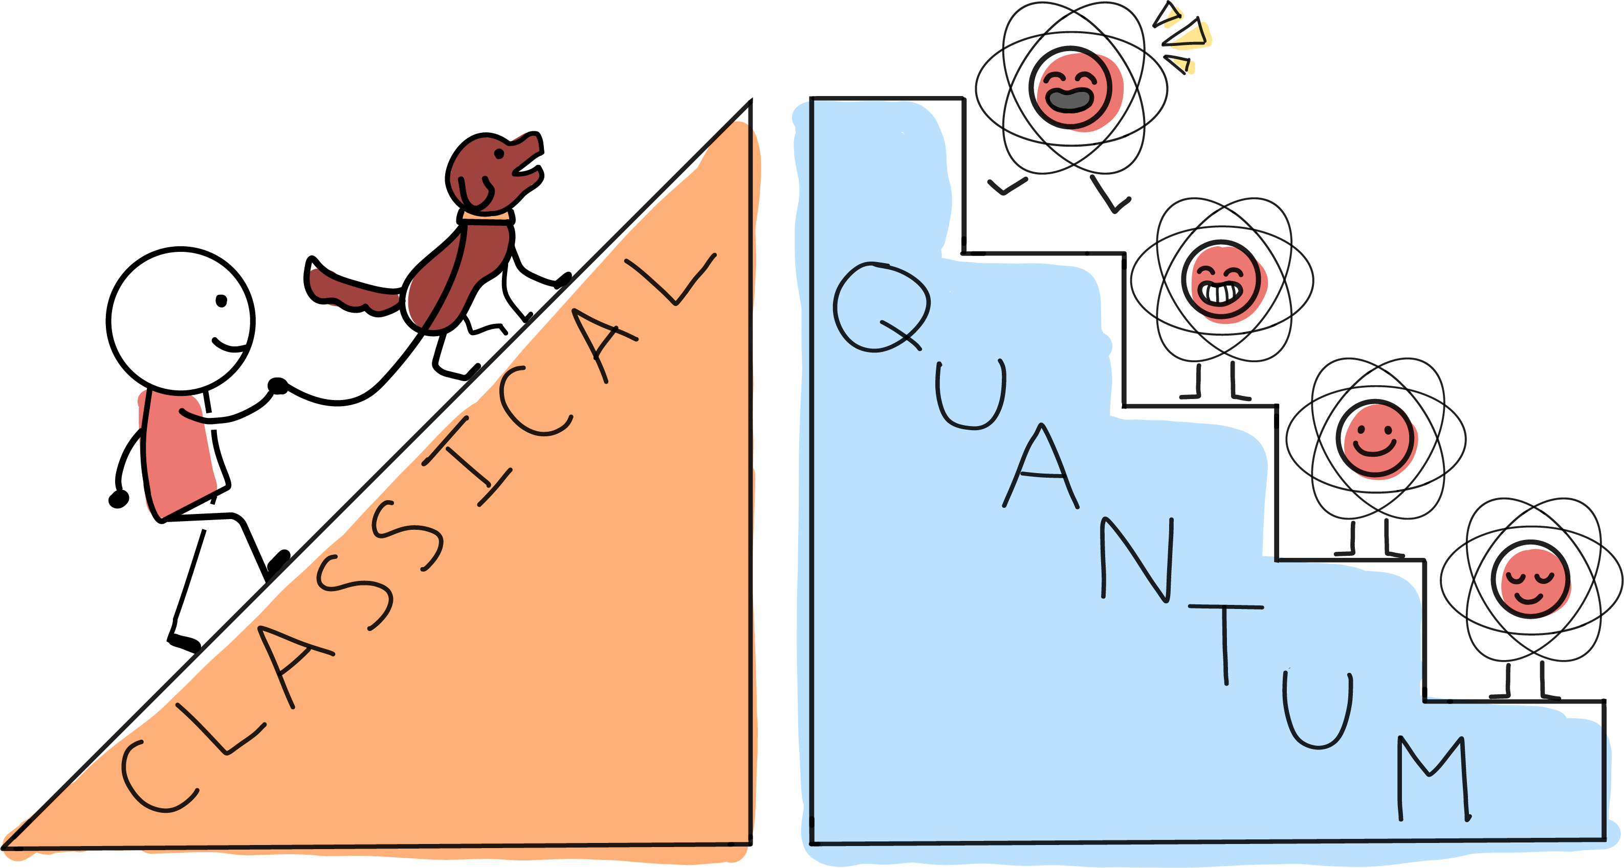
Класическата физика и нейните граници
Отлична за макросвета
Проваля се при атоми
Реалността става „неинтуитивна“

Slide 3
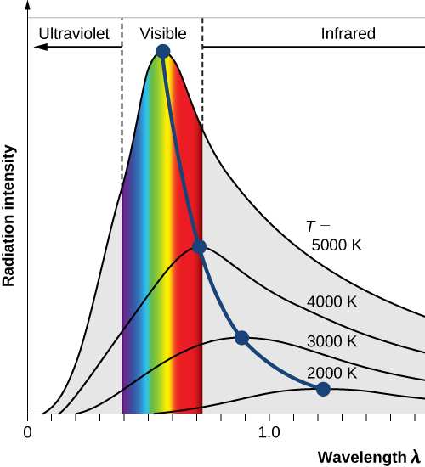
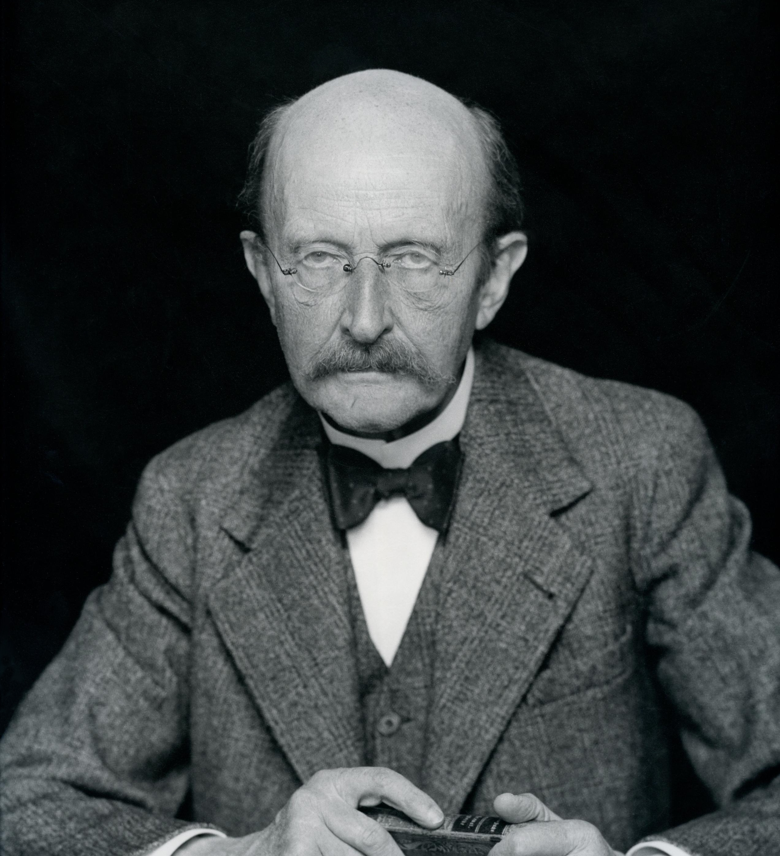
Началото на квантовата революция
Макс Планк – 1900 г.
Енергията е дискретна

Slide 4
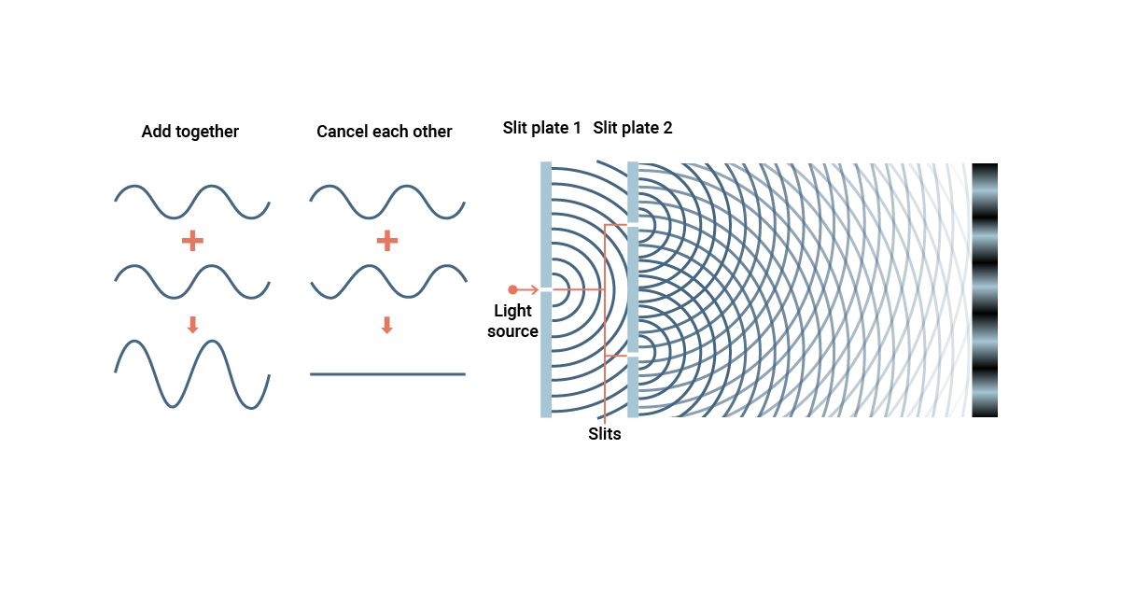
Светлината: вълна или частица?
Фотоелектричен ефект
Фотони
Айнщайн

Slide 5
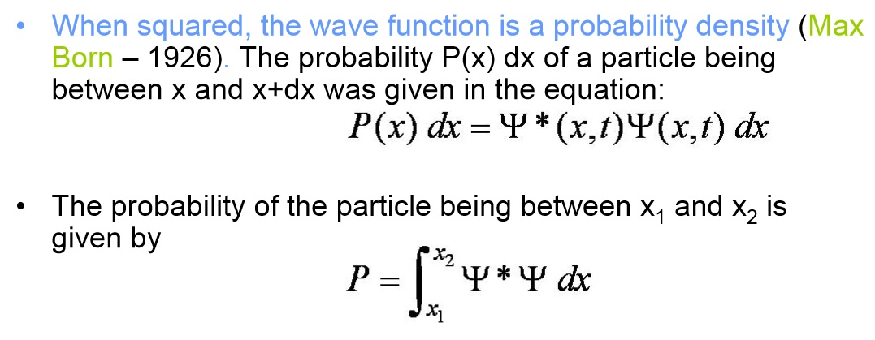
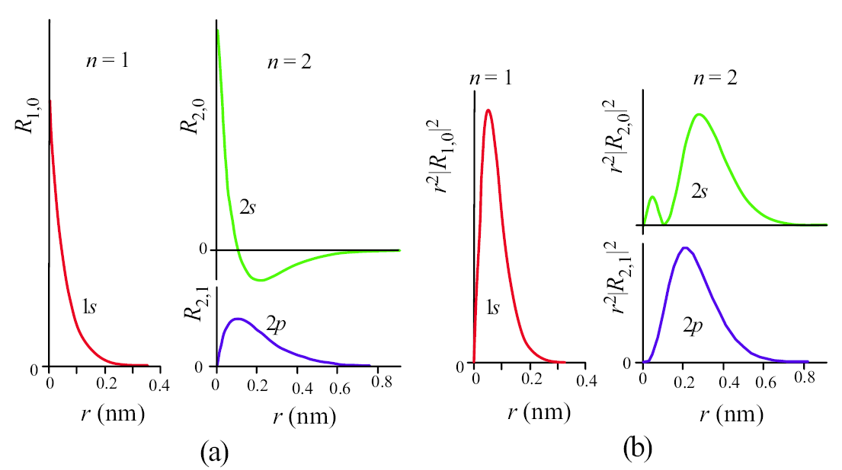
Вълновата функция ψ
Пълно описание
Вероятности
Няма „точна позиция“

Slide 6
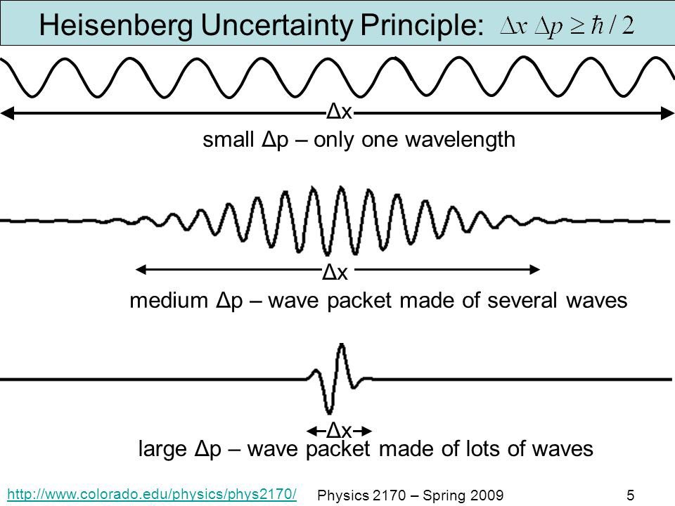
Неопределеността
Δx⋅Δp≥2ℏ​

Slide 7
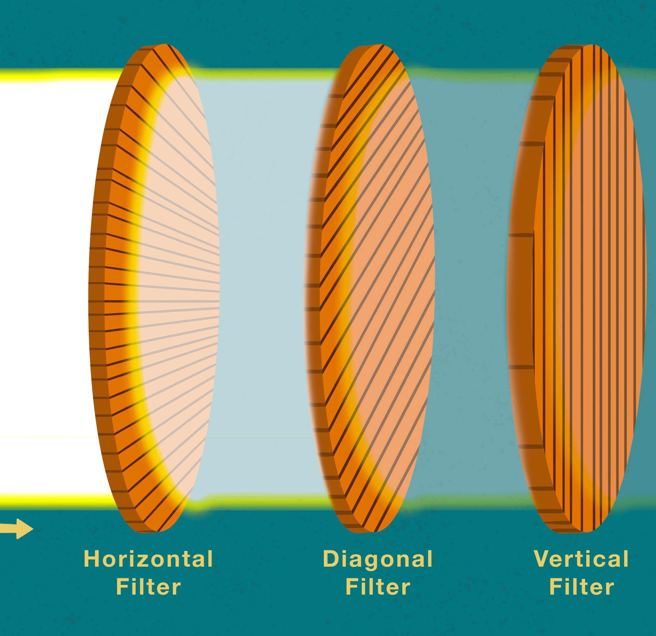
Суперпозиция и измерване
Много състояния
Колапс
Ролята на наблюдението

Slide 8
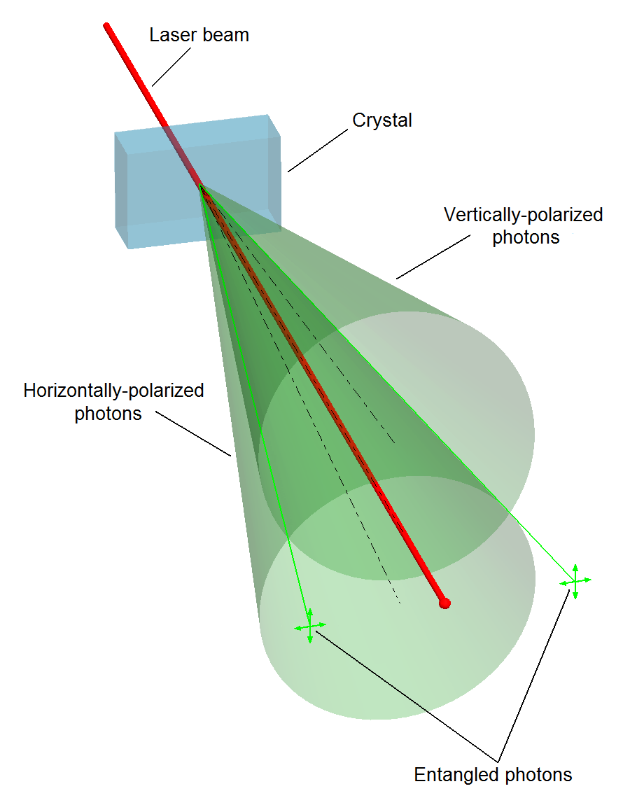
Квантова заплетеност
Нелокалност
Свързаност
Нарушава интуицията

Slide 9
ПРЕХОД КЪМ БИБЛИЯТА

Slide 10
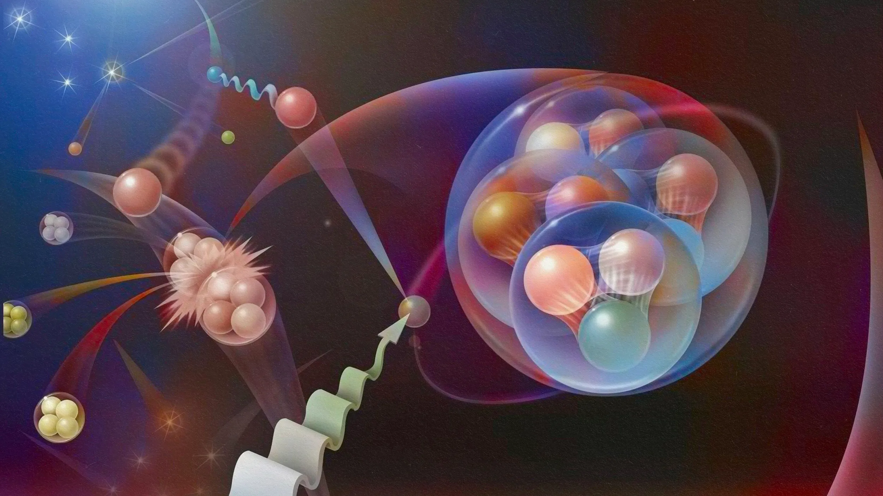
Когато физиката среща философията
Какво е реалност?
Какво е наблюдение?
Има ли граници на познанието?

Slide 11
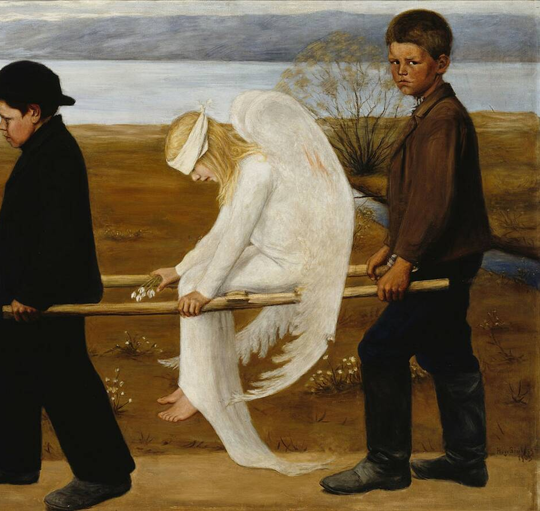
Библията: различен тип знание
Символичен език
Не е научен учебник
Търси смисъл

Slide 12

Общи идеи (НЕ доказателства)
Светът не е „очевиден“
Реалността е по-дълбока
Невидимото е фундаментално

Slide 13

„Светлина“ като фундаментална идея
Светлина във физиката
Светлина в Библията
Различен смисъл, сходен символ

Slide 14

Защо това не е конфликт
Различни въпроси
Различни методи
Възможен диалог

Slide 15
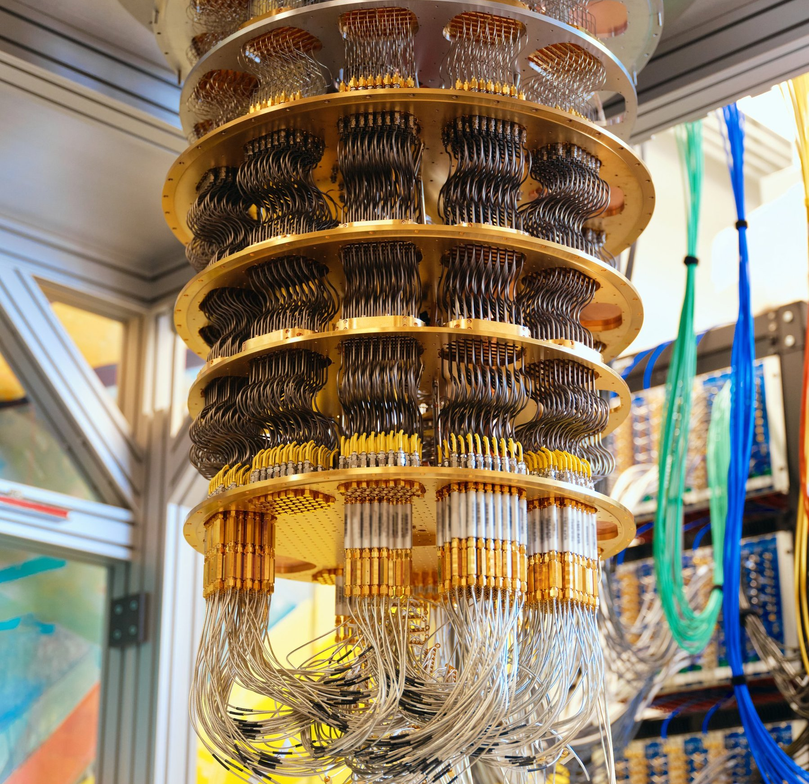
Приложения на квантовата физика
Чипове
Лазери
Квантови компютри
Медицина

Slide 16

Заключение
Дълбока
Контраинтуитивна
Изключително точна

